Slide 1

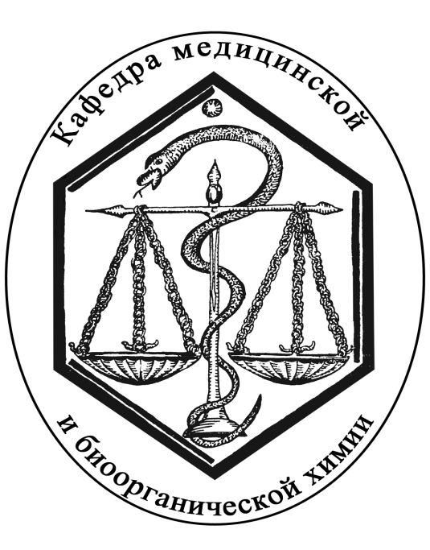
Науковий семінар
«Участь у міжнародних конференціях як платформа для обміну досвідом з закордонними колегами»
Підготували:
доц. Левашова О.Л.
доц. Тішакова Т.С.
26 жовтня 2019 р.

Slide 2
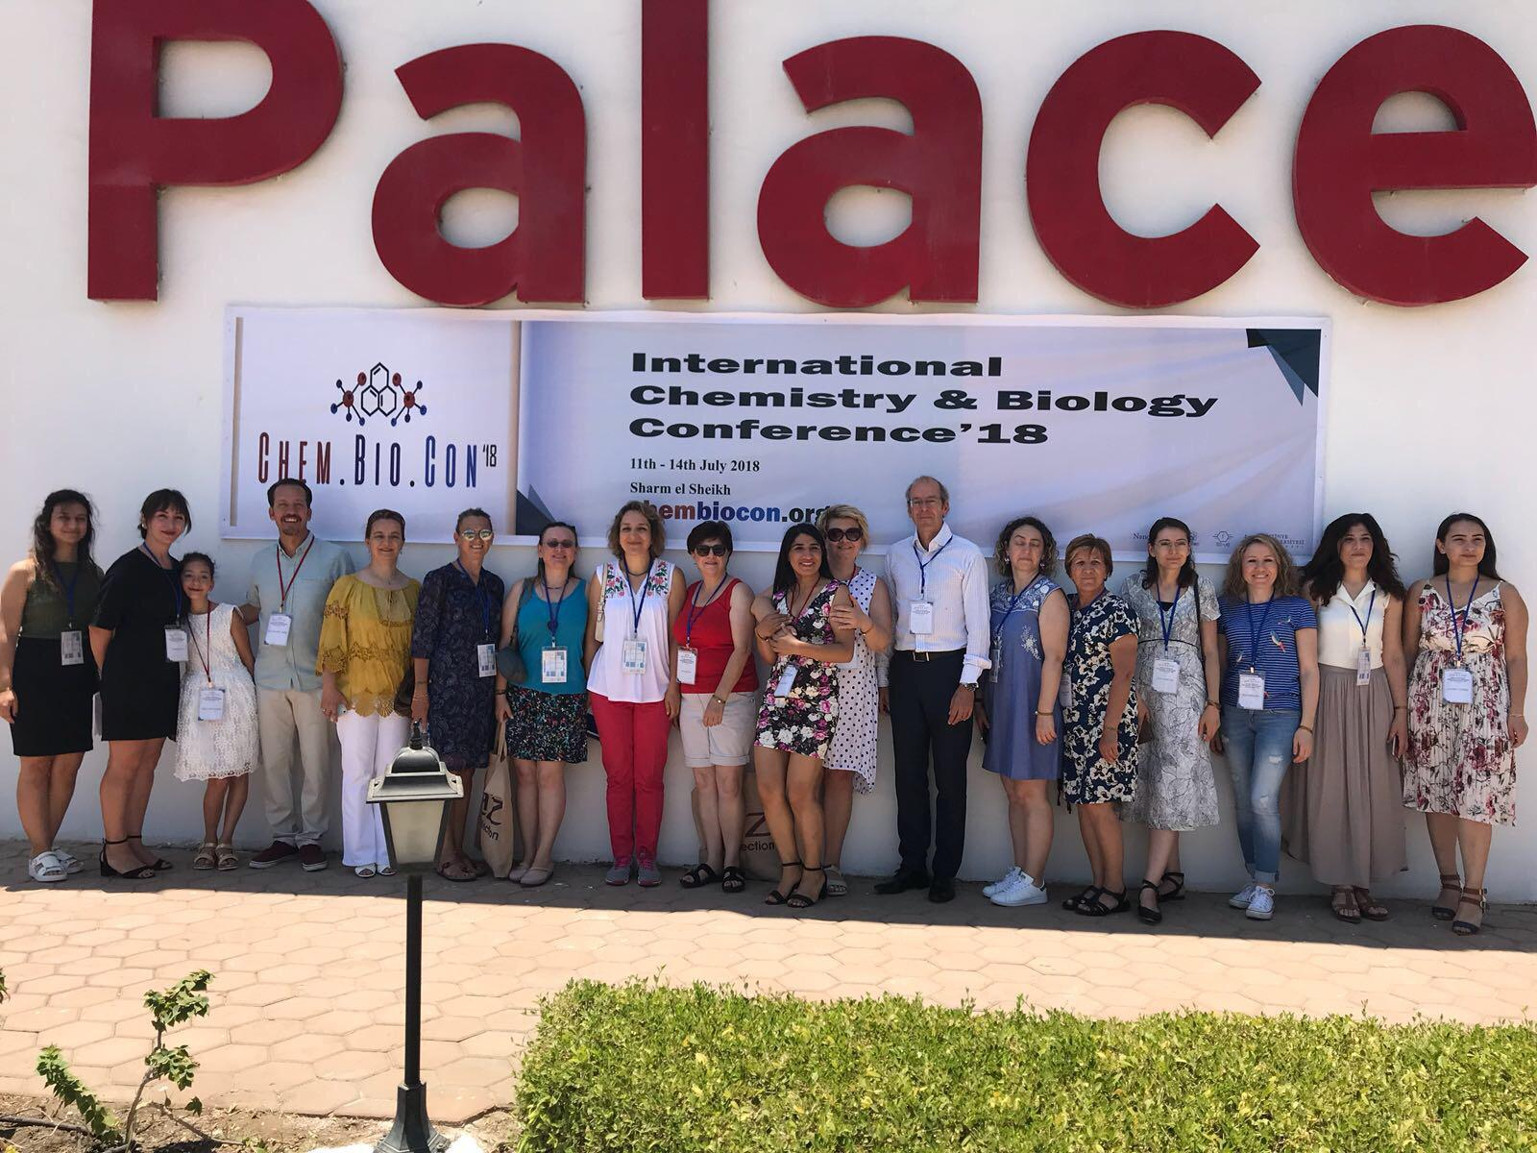

Slide 3
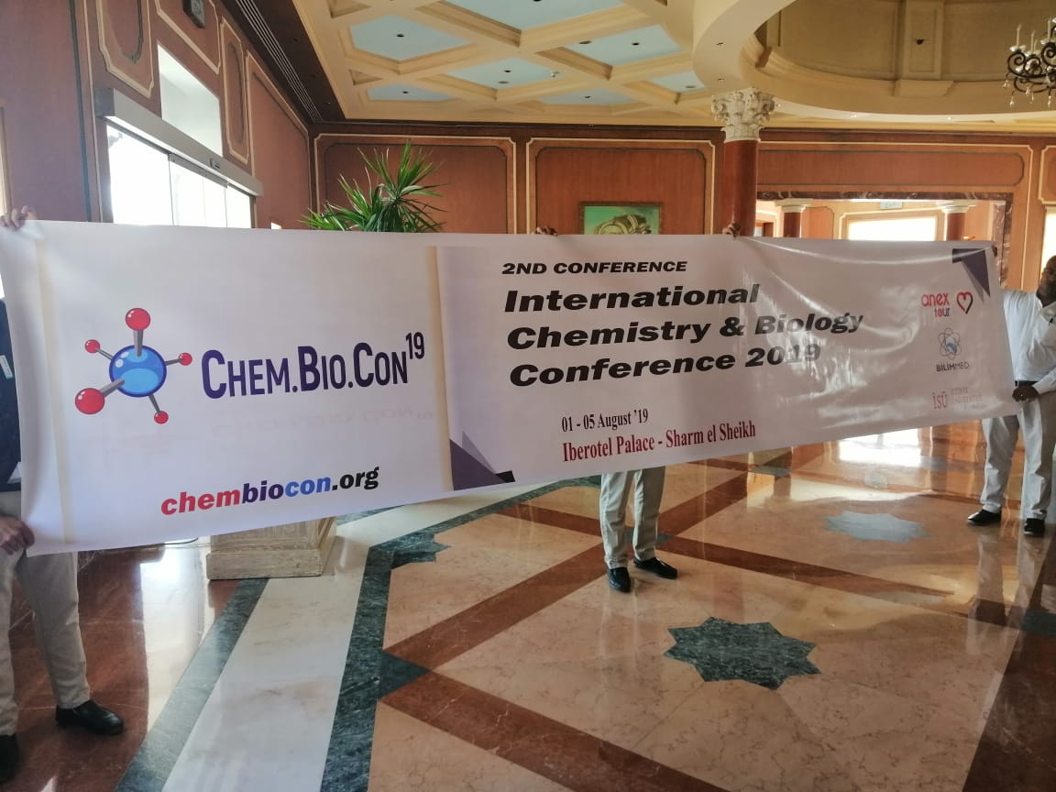

Slide 4
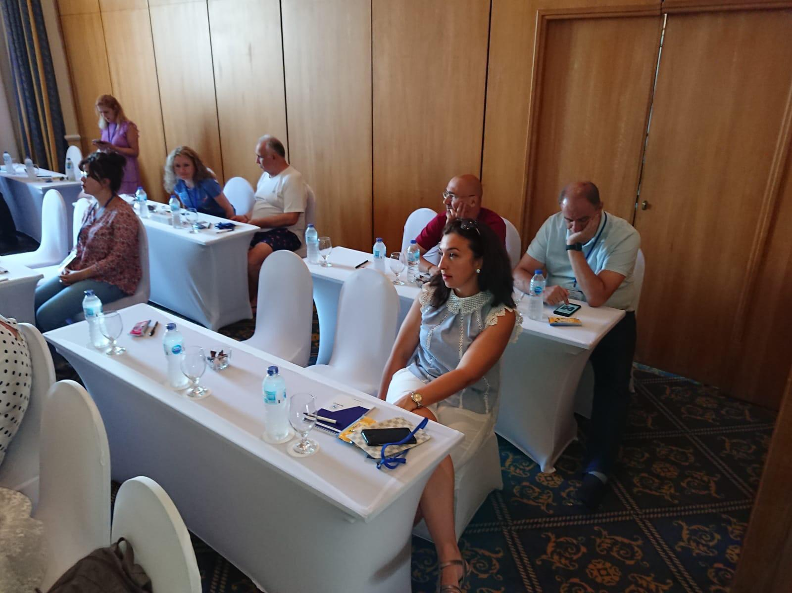
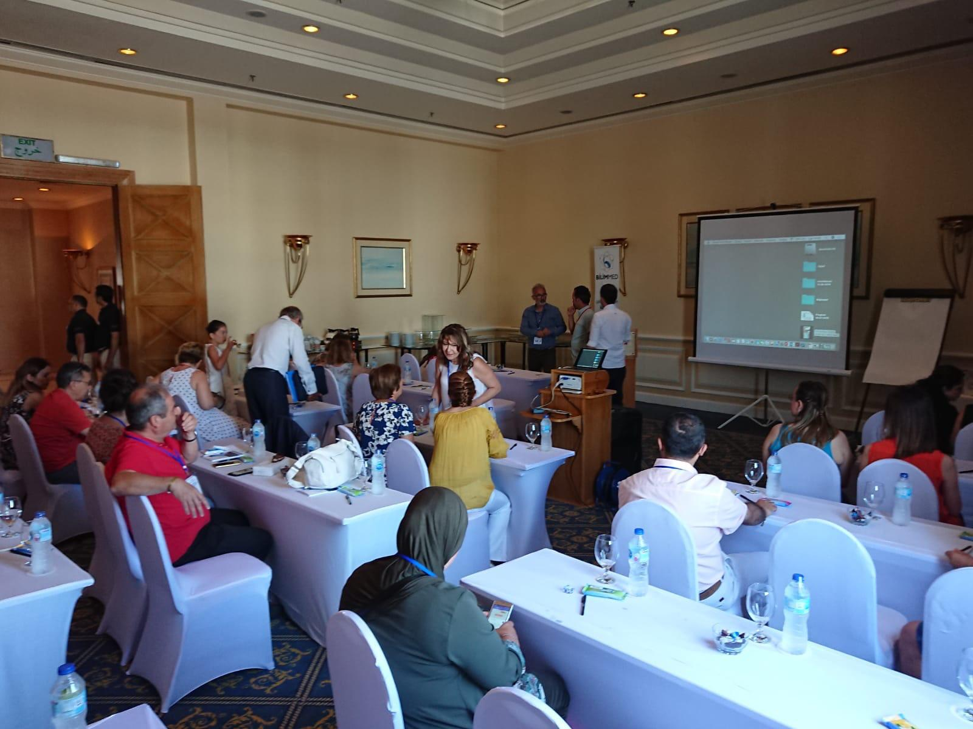

Slide 5
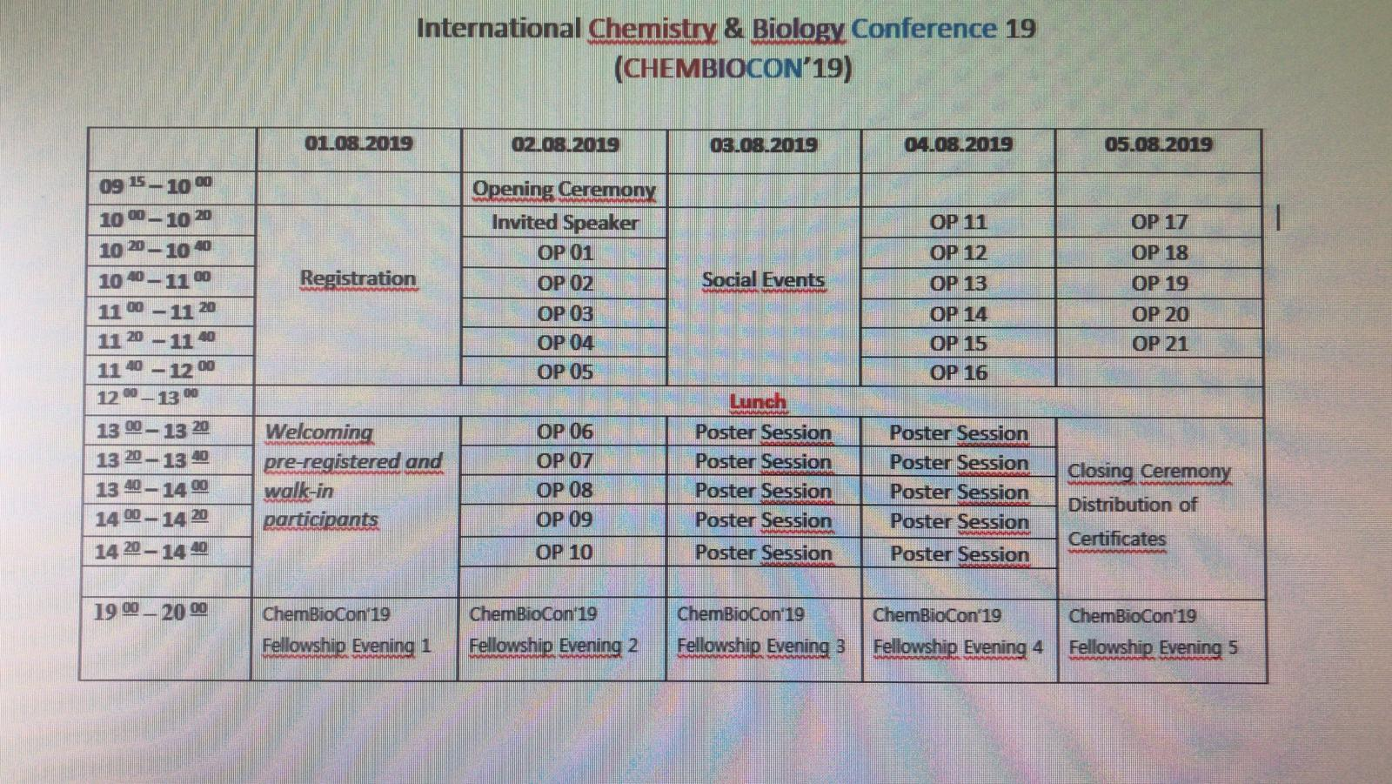

Slide 6
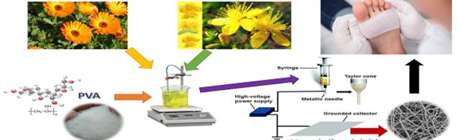
Виготовлення нетканих біокомпозитів з ранозагоювальними властивостями за методом електроспінінгу
Були виготовлені двокомпонентні плівки з нановолокна як універсальний підхід до адаптації реології та надання наділених функціональних можливостей біоматеріалам. Неткані пов'язки для рани виготовляються з природних джерел нанотехнологічним методом для швидкого відновлення ран особливо хворих на діабет. Для таких цілей використовуються жовтий тирличок (H. perforatum L.) і календула (Calendula officinalis), оскільки вони мають дуже сильну протизапальну та ранозагоювальну дію на роздратовану, травмовану та опікову шкіру. Вони є антиоксидантом на шкірі і перешкоджають переродженню клітин, внаслідок цього вони знаходять застосування в діабетичних засобах для загоєння ран.

Slide 7
Дослідження антибактеріальної активності екстрактів, отриманих із рослини Hypericum perforatum (звіробій) проти грампозитивних бактерій
H. perforatum досліджували на предмет антибактеріальної активності та біоактивних фітоконституентів. Екстракт метанолу виявляв високу антибактеріальну активність, особливо для грампозитивних штамів бактерій. Екстракт метанолу мав біоактивні фітоконституенти, такі як алкалоїди, дубильні речовини, феноліки та флавоноїди у високих концентраціях. Антибактеріальна активність рослинних екстрактів спостерігалася проти 99 ізолятів клінічних бактерій (14 Резистентність до метициліну Staphylococcus aureus (MRSA), 27 до метициліну, сприйнятливого до стафілокока (MSSA), 20 стійких до коагулази метицилінового стафілокока (MR-CoNS), 5 метицицину косегуцину (суспензію метицицину) MS-CoNS), 4 Bacillus cereus, 4 Enterococcus faecium, 6 Enterococcus faecalis, 15 Enterococcus, 2 ізолятів ентерококу (VRE), стійких до ванкоміцину) та чотири стандартних штами. Результати MIC₅₀ та MIC₉₀ клінічних ізолятів були показані на малюнку.

Slide 8
Дослідження антибактеріальної активності екстрактів, отриманих із рослини Hypericum perforatum (звіробій) проти грампозитивних бактерій
ВИСНОВОК
Кожен екстракт має різну полярність сполук. Екстракт гексану включає переважно неполярні сполуки. Етилацетатний екстракт може мати сполуки середньої полярності, а екстракт метанолу містить сполуки з високою полярністю. Всі екстракти проявляли інгібіторну активність як до клінічних ізолятів, так і до стандартних штамів у різних концентраціях. Обидва екстракти гексану виявились ефективнішими, ніж інші екстракти проти грампозитивних бактерій.

Slide 9
Синтез та характеристика заміщеного пептидом нового циклотрифосфазенового з'єднання
Фосфазени - це молекули, які містять –P = N- зв’язки. Існує три важливих типи фосфазенів, такі як лінійний, циклічний та полі. Тример, тетрамер та лінійні поліфосфазени - найбільш відомі та вивчені типи фосфазенів. Похідні фосфазену мають різні фізичні та біологічні властивості.
Біомедичне застосування: вони мають антимікробну, антибактеріальну, проти лейкемічну та сильну протипухлинну активність.
Пептиди відіграють важливу роль у метаболічних функціях живих організмів і, отже, у здоров’ї людини. Вони проявляють гормонологічну або лікарсько-подібну діяльність, і їх можна класифікувати за способом їх дії як антимікробну, протипухлинну, антигіпертензивну, опіоїдну, імуномодулюючу, зв'язування мінеральних речовин та антиоксидантну.

Slide 10
Електрохімічна полімеризація та електрохромні властивості електроактивних дендримерів на основі флуорен-карбазолу
Кон'юговані електроактивні дендримери - це привабливий клас органічних матеріалів, що поєднують в собі хороші властивості передачі заряду та високу стійкість для органічних оптоелектронних пристроїв. Електроактивні матеріали на основі флуорену особливо важливі для OLED через їх легкий синтез, хорошу технологічність та високий квантовий вихід флуоресценції для синього світла. Крім того, електроактивні структури на основі карбазолу та тіофену використовувались як транспортний шар заряду в ОПВ та ЕКЗ завдяки високій мобільності носія заряду, високій фотохімічній та тепловій стабільності.

Slide 11
Виготовлення матеріалів із змінним фазовим станом на біо-основі
Материали із змінним фазовим станом мають високу потужність щодо накопичування енергії та невеликі перепади температури під час процесів зарядки та вивантаження, що має ефективне застосування як накопичувача енергії. Мікрокапсульоване кокосове масло було синтезовано шляхом суспензійної полімеризації. Ілюстрацію мікрокапсули PCM можна побачити на схемі. У процесі змішування PCM, CO потрапляли в мережу полімерів pSMA без ковалентного зв'язку.

Slide 12
Антигельмінтна активність субфракцій екстрактів метанолу з насіння Nigella sativa L.
Вивчення традиційних рослинних протиглистових лікарських засобів є важливим з точки зору подолання побічних ефектів існуючих антигельмінтних препаратів та резистентних гельмінтів, розроблених проти них. Nigella sativa - це однорічна квітуча рослина, яка має багато фармакологічних ефектів, включаючи протимікробні та антигельмінтні властивості. Caenorhabditis elegans - це невелика вільноживуча прозора нематода (кругляк), яка зазвичай зустрічається в ґрунтовому середовищі. У цьому дослідженні дорослі нематоди C. elegans були використані в якості системи скринінгу для визначення ефективності антигельмінтної активності субфракцій екстракту метанолу на N. sativa проти паразитарних нематод.
Матеріали і методи
Екстракт MeOH фракціонували у хроматографічній системі рідина-рідина з використанням гексану, етилацетату та BuOH: H₂O (70:30) в якості елюентів та 3 фракції. Нематоди Caenorhabditis elegans культивували в чашках Петрі NGM. Спостереження, токсикологічне оцінювання та дослідження тривалості життя нематод вивчали шляхом порівняння різних груп, що складаються з різних субфракційних екстракцій та нематод Caenorhabditis elegans (табл. 1 та 2).

Slide 13
Вимірювання та розрахунки показали, що більшість сполук у метаноловому екстракті насіння Nigella sativa проникли в субфракцію етилацетату. При токсикологічній оцінці та дослідженні тривалості життя нематод етилацетат спостерігався як найефективніший екстракт серед субфракційних екстрактів, тоді як гексановий екстракт був слабо токсичним для нематод. Бутанол вважався високотоксичним для нематод при заданих концентраціях, оскільки всі глисти загинули протягом перших 24 год як в екстракту бутанолу, так і в контрольній групі бутанолу
Висновок
Виявлено, що субфракція етилацетатного екстракту метанолу з насіння Nigella sativa має потенційну антигельмінтну активність проти Caenorhabditis elegans. Вивчення екстракцій субфракції може дати нам змогу виявити ефективні сполуки в насінні Nigella sativa в подальших дослідженнях.
Відсоток виживання за 3 дні

Slide 14
Антимікробна активність екстрактів насіння Nigella sativa
Nigella sativa (родина Ranunculaceae), відома як чорний кмин, використовується в традиційній медицині для лікування бактеріальних захворювань. Рослинний матеріал мацерували етилацетатом та метанолом, відповідно. Антимікробну активність рослинних екстрактів досліджували проти 20 клінічних дріжджів, 18 клінічних ізолятів бактерій, 8 бактерій та 3 стандартних штамів дріжджів за допомогою аналізу на мікророзрідження в бульйоні.
Екстракт етилацетату виявляв інгібуючу активність щодо В. cereus, стандартних штамів S. aureus та клінічного ізоляту S. aureus у різних концентраціях. Екстракти метанолу та етилацетат не виявляють інгібуючої активності проти грамнегативних бактерій та дріжджових ізолятів.
Однак екстракти цієї рослини з метанолом та етилацетатом виявились однаково активними щодо бактерій, що грампозитивні. На основі отриманих результатів цього дослідження можна зробити висновок, що метанол та етилацетатні екстракти N. sativa мають більш широкий спектр антимікробної активності проти ряду грампозитивних бактерій.

Slide 15
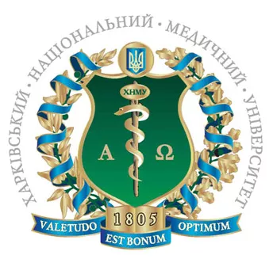
RESEARCH OF NEW EFFECTIVE ANALGESIC AND ANTI-INFLAMMATORY DRUGS
KHARKOV NATIONAL MEDICAL UNIVERSITY
Medical and bioorganic chemistry department
Candidate of Pharmaceutical Sciences, Associate Professor,
Olga Levashova

Slide 16


MINISTRY OF HEALTH OF UKRAINE
KHARKIV NATIONAL MEDICAL UNIVERSITY
NATIONAL UNIVERSITY OF PHARMACY
STATE SCIENTIFIC INSTITUTION “INSTITUTE FOR SINGLE CRYSTALS” OF NATIONAL ACADEMY OF SCIENCES OF UKRAINE
(Kharkiv, Ukraine)
DEVELOPMENT OF SAFE DERMATOLOGIC PREPARATIONS WITH ACCOUNT OF NATURAL CONSTITUENTS OF SKIN
Authors:
Tishakova Tetyana Stanislavivna,
PhD, associate professor
Butko Yaroslava Oleksandrivna,
Doctor of Pharmacy, professor
Lyapunov Mykola Oleksandrovich,
Doctor of Pharmacy, professor

Slide 17
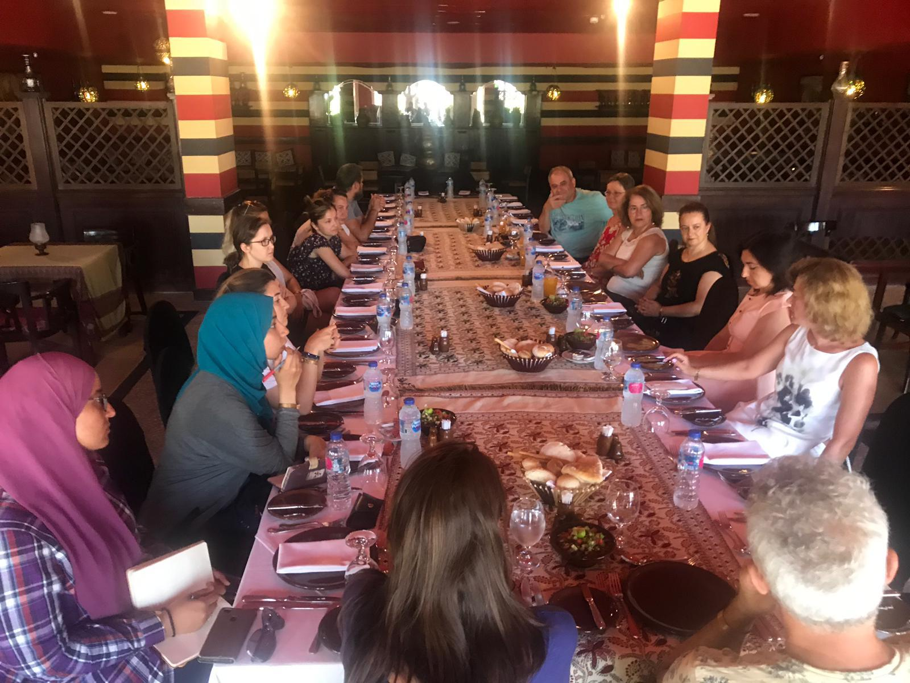

Slide 18
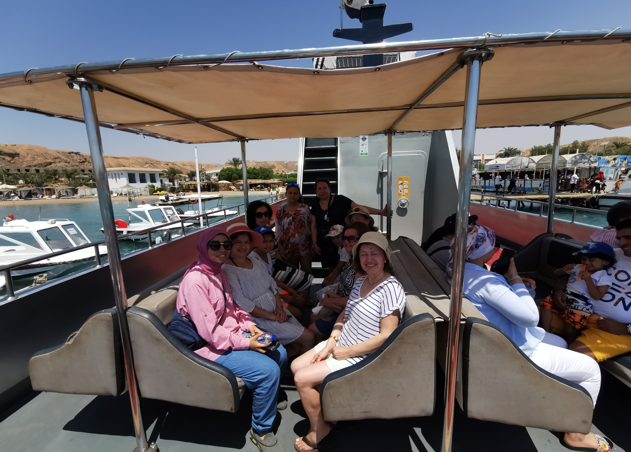

Slide 19
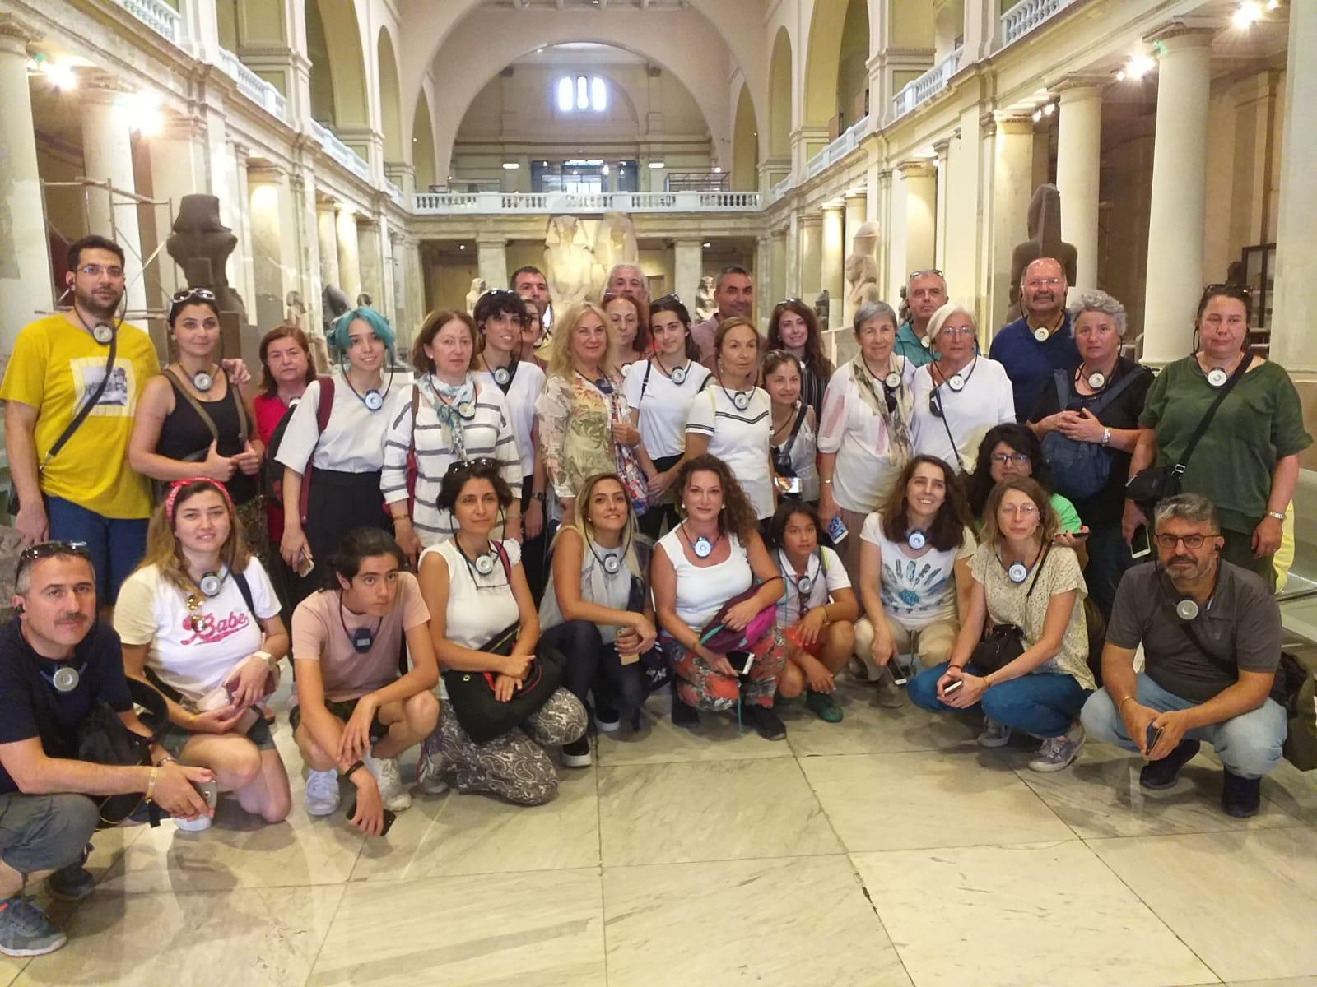

Slide 20
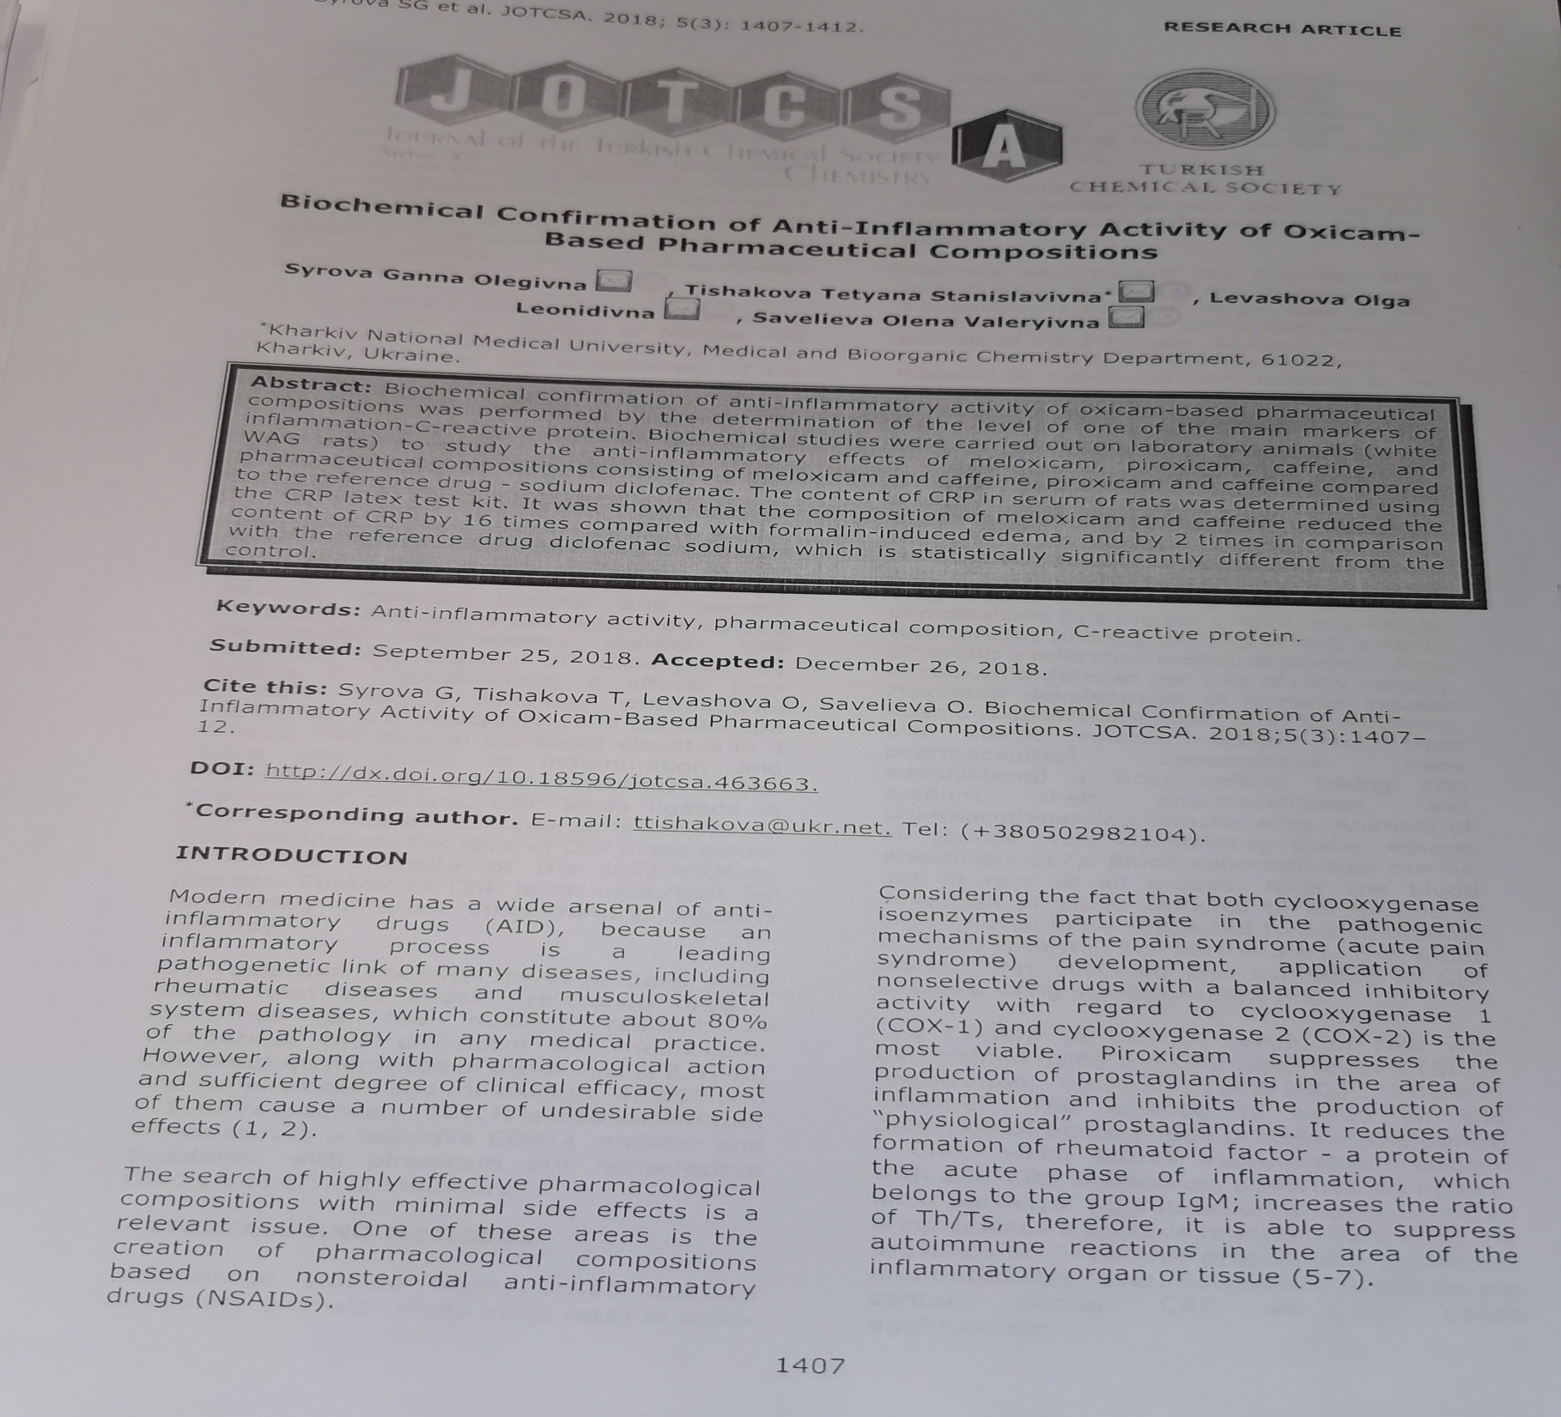

Slide 21
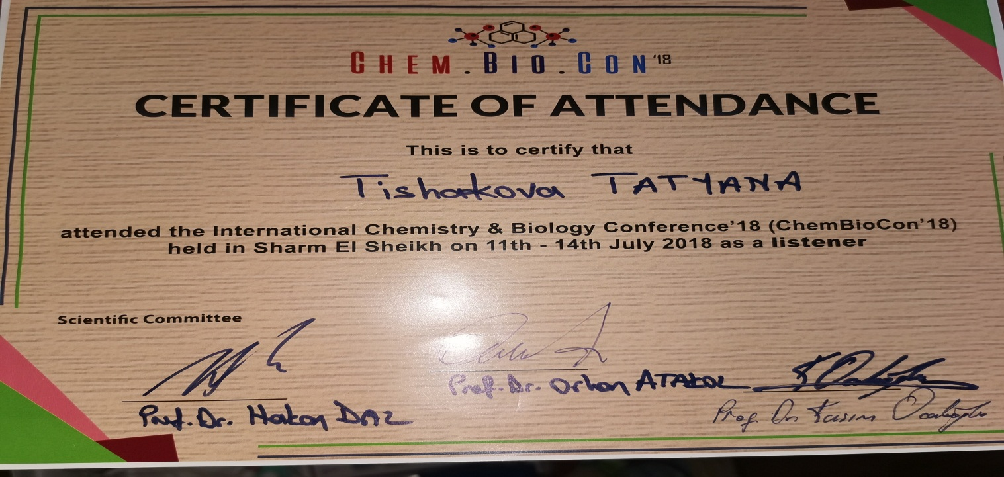
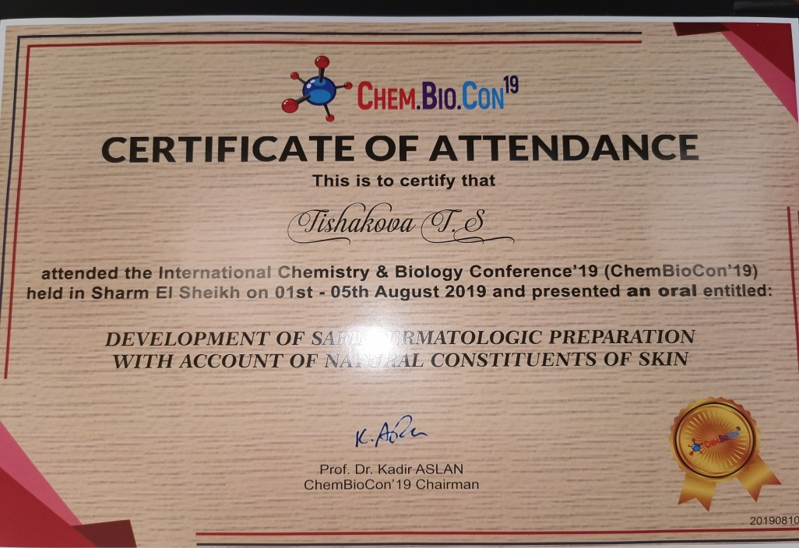
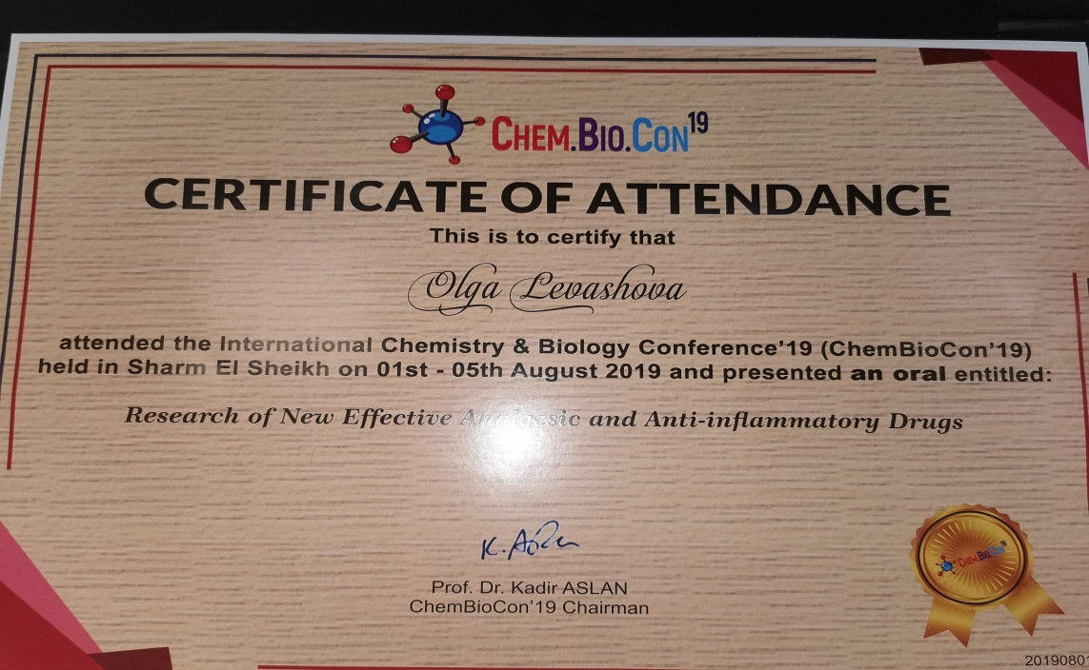

Slide 22
Дякую за увагу!

